Slide 1
UB
FAKULTAS ILMU KOMPUTER (FILKOM) • UNIVERSITAS BRAWIJAYA
PROGRESS 1: 11–12 NOV 2026 (±20%)
Teknik Informatika • Pengolahan Citra Digital & Visi Komputer (CIF61339 - Kelas A)
TOPIK PROYEK 2: Klasifikasi Kesegaran Daun Tanaman Kampus
Klasifikasi Kesegaran Daun Tanaman Kampus Menggunakan Integrasi PCD, Machine Learning Klasik, dan Deep Learning
Eksplorasi Ruang Warna HSV/LAB, Koreksi Gamma, CLAHE, Bilateral Filter, Segmentasi & Morfologi pada 127 Data Primer Daun Sehat (41), Menguning (51), dan Kering (35) Pasca-Audit Label di FILKOM UB
MAHASISWA 1 • DATA & PCD
MAHASISWA 2 • FEATURE & ML KLASIK
MAHASISWA 3 • DL & INTEGRASI CV
Nadhif Rif'at Rasendriya
Nadhif Adita Fernanda
Muzhaffar Ammar
NIM: 235150201111074
NIM: 235150201111033
NIM: 235150200111033
DOSEN PENGAMPU:
TAUTAN LUARAN PROYEK:
Yuita Arum Sari, S.Kom., M.Kom., Ph.D.
• GitHub Repository: clips.id/ComVis-Topik2-GitHub
Gedung F FILKOM UB • Kelas A
• Google Drive: clips.id/ComVis-Topik2-GoogleDrive (Terdapat Dataset 127 Foto • 2 Sesi)
• Notebook Google Colab: colab.research.google.com/drive/1BIzs1_gRhQUfOabeMRW5ebv4w2IXffTS (EDA & Audit Label)

Slide 2
02
Masalah, Pertanyaan Riset (RQ1–RQ3) & Manfaat
MASALAH & RQ
Perubahan warna dan tekstur daun mencerminkan tingkat kesegaran tanaman,
namun pengamatan manual di lingkungan kampus masih subjektif
RUMUSAN MASALAH (RESEARCH QUESTIONS):
MANFAAT PROYEK (PROJECT BENEFITS):
• RQ1: Seberapa baik fitur warna (HSV/LAB) & tekstur (GLCM/LBP) memisahkan daun sehat, menguning, dan kering pada data primer UB?
• RQ2: Apakah tahap PCD (Gamma, CLAHE, Bilateral, Segmentasi) meningkatkan kinerja ML klasik & DL, serta tahap mana yang berkontribusi nyata?
• RQ3: Pada kondisi visual apa model gagal, khususnya pada batas transisi menguning vs kering?
• Bukti Empiris Pengaruh PCD (Ablation Study): Memberikan analisis logis & kritis mengenai kontribusi setiap modul PCD terhadap akurasi model ML & DL.
• Prototipe Klasifikasi Kesegaran Daun (Proof-of-Concept): Mengembangkan model dasar klasifikasi kondisi fisik daun pada studi kasus tanaman di area FILKOM UB.
• Dataset Primer Terstandarisasi: Menyediakan dataset primer berlabel disertai manifest metadata yang dapat diverifikasi publik.
TANTANGAN EMPIRIS DATA AWAL:
BATASAN MASALAH (SCOPE):
1. Variasi Pencahayaan Masih Terbatas: Pengambilan Sesi 1 didominasi cuaca mendung dan Sesi 2 pada pagi hari, sehingga diperlukan eksplorasi koreksi iluminasi (Gamma & CLAHE).
2. Kemiripan Warna Menguning vs Kering: Daun berwarna kuning-kecokelatan muncul di kedua kelas sehingga sulit dipisahkan jika hanya mengandalkan fitur warna (diindikasikan pada Slide 8).
3. Potensi Bias Perangkat (Device Bias): Pembagian kamera HP pada pengambilan sesi awal belum merata di setiap kelas (dievaluasi pada Slide 7).
• Objek: 1 spesies tanaman lanskap di depan Gedung GKM FILKOM UB.
• Permukaan: Hanya memotret sisi atas daun (adaxial) agar tekstur konsisten.
• Background: Alas kertas putih pada data awal; latar alami ditambah di Sesi 3.
• Kamera HP: 3 merk HP anggota tim dengan protokol tukar silang (Cross-Device).
CIF61339 PCD & VisKom (Kelas A) • Teknik Informatika FILKOM UB
Nadhif Rif'at (074) • Nadhif Adita (033) • Muzhaffar Ammar (033)
Slide 2 / 15

Slide 3
03
Tujuan Proyek & Lima Skenario Eksperimen (A0, A, B, C1, C2)
TUJUAN & SKENARIO
Membandingkan performa model dengan dan tanpa tahapan PCD serta menguji pengaruh penghapusan background
TUJUAN 1 • DATA
TUJUAN 2 • PCD
TUJUAN 3 • MODEL
TUJUAN 4 • ANALISIS
Dataset Primer Terlabel
Optimasi Pipeline PCD
Komparasi A0, A, B, C
Analisis Error & Demo
Membangun ≥300 foto (≥100/kelas) dari 3 HP & 2 kondisi cahaya, divalidasi 2 anotator (κ ≥ 0.6).
Menentukan konfigurasi PCD via ablation per tahap; evaluasi segmentasi via IoU/Dice pada ±20 mask.
Membandingkan model dengan mean±std Macro-F1 dari repeated 5-fold & uji lintas-sesi.
Membedah kegagalan batas kuning-kering via galeri error & Grad-CAM, serta demo OpenCV.
Kode | Input Citra | Fitur / Model Arsitektur | Fungsi Komparasi Ilmiah
A0 | Mentah (hanya resize/crop) | Fitur Warna (HSV) + Tekstur (GLCM/LBP) + SVM/RF/KNN | Baseline pembanding untuk membuktikan dampak nyata PCD pada ML klasik
A | Hasil Pipeline PCD | Fitur yang sama dihitung di dalam mask daun + Model ML yang sama | A vs A0 = Mengukur dampak nyata peningkatan citra & segmentasi terhadap ML
B | Mentah (hanya resize 224x224) | MobileNetV2 Transfer Learning (ImageNet weights, freeze backbone) | Baseline pembanding untuk Deep Learning tanpa intervensi pengolahan citra
C1 | PCD Tanpa Segmentasi | Gamma + Bilateral + CLAHE (L*) + MobileNetV2 | C1 vs B = Mengukur dampak peningkatan kontras/iluminasi terhadap konvergensi DL
C2 | PCD Dengan Segmentasi | Pipeline PCD Lengkap (Latar Kertas Dihapus) + MobileNetV2 | C2 vs C1 = Menguji apakah model benar-benar mengenali objek daun atau justru terpengaruh oleh latar belakang (background bias)
CIF61339 PCD & VisKom (Kelas A) • Teknik Informatika FILKOM UB
Nadhif Rif'at (074) • Nadhif Adita (033) • Muzhaffar Ammar (033)
Slide 3 / 15

Slide 4
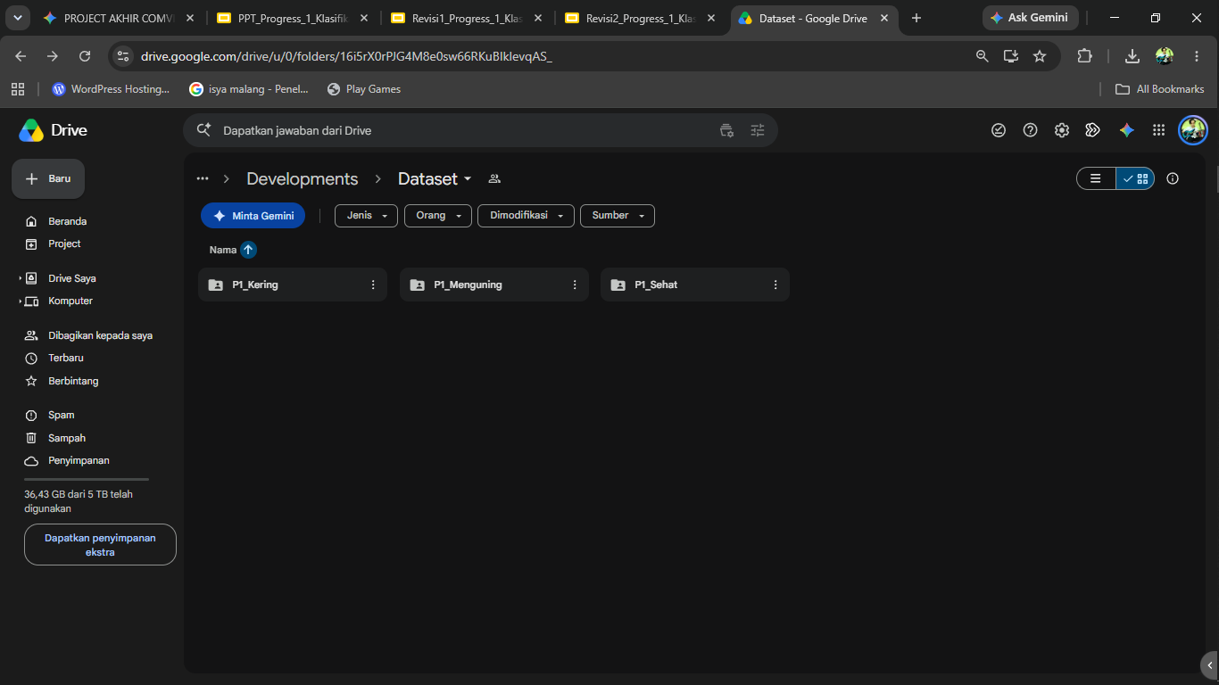
04
Objek Pengamatan di Lingkungan UB & Kriteria Kelas Target
OBJEK & DEFINISI OPERASIONAL
Menjaga konsistensi bentuk daun (1 spesies tanaman) serta memperjelas batas pemisahan antar kelas
SPESIFIKASI OBJEK PENGAMATAN DI UNIVERSITAS BRAWIJAYA:
Daun Tanaman Lanskap Lanset (Identifikasi Sementara: Pohon Hias FILKOM UB, Depan GKM)
Alasan 1 Spesies: Menjaga keseragaman bentuk daun (shape invariance) agar model fokus pada degradasi warna & tekstur. Batasan: Hasil belum digeneralisasi ke spesies lain.
KELAS 1: SEHAT (41 Foto)
Folder: P1_Sehat
KELAS 2: MENGUNING (51 Foto)
Folder: P1_Menguning
KELAS 3: KERING (35 Foto)
Folder: P1_Kering
• Kondisi Fisik: Daun segar, tekstur permukaan halus dan lentur.
• Visual: Hijau dominan merata, area non-hijau <10%.
• Kebijakan Variegata: Daun bertepi krem dicatat sebagai kasus sulit agar tidak bias warna.
• Kondisi Fisik: Daun masih lentur (belum rapuh/hancur), permukaan helai masih rata.
• Visual: Kuning/kuning-emas dominan (≥25%), cokelat <30%, helai daun masih datar.
• Hasil Relabeling: Menampung 10 foto kuning-emas datar dari folder Kering.
• Kondisi Fisik: Daun kering/garing, tekstur kasar berkerut, dan bagian tepi melengkung.
• Visual: Cokelat/tan dominan (≥30%; zona 30–50% = borderline). Daun kuning datar bukan Kering.
• Hipotesis PCD: CLAHE & GLCM diuji untuk memisahkan kerutan dari warna.
Validasi Ulang Label (N = 127 Foto): Hasil pengecekan ulang terhadap seluruh foto awal menemukan 10 citra (7,9%) di folder Kering Sesi 1 yang masih memiliki permukaan rata dan berwarna kuning-emas, sehingga dipindahkan ke kelas Menguning (Tingkat kesepakatan label awal vs akhir: 92,1% atau Cohen's Kappa κ = 0,882).
CIF61339 PCD & VisKom (Kelas A) • Teknik Informatika FILKOM UB
Nadhif Rif'at (074) • Nadhif Adita (033) • Muzhaffar Ammar (033)
Slide 4 / 15

Slide 5
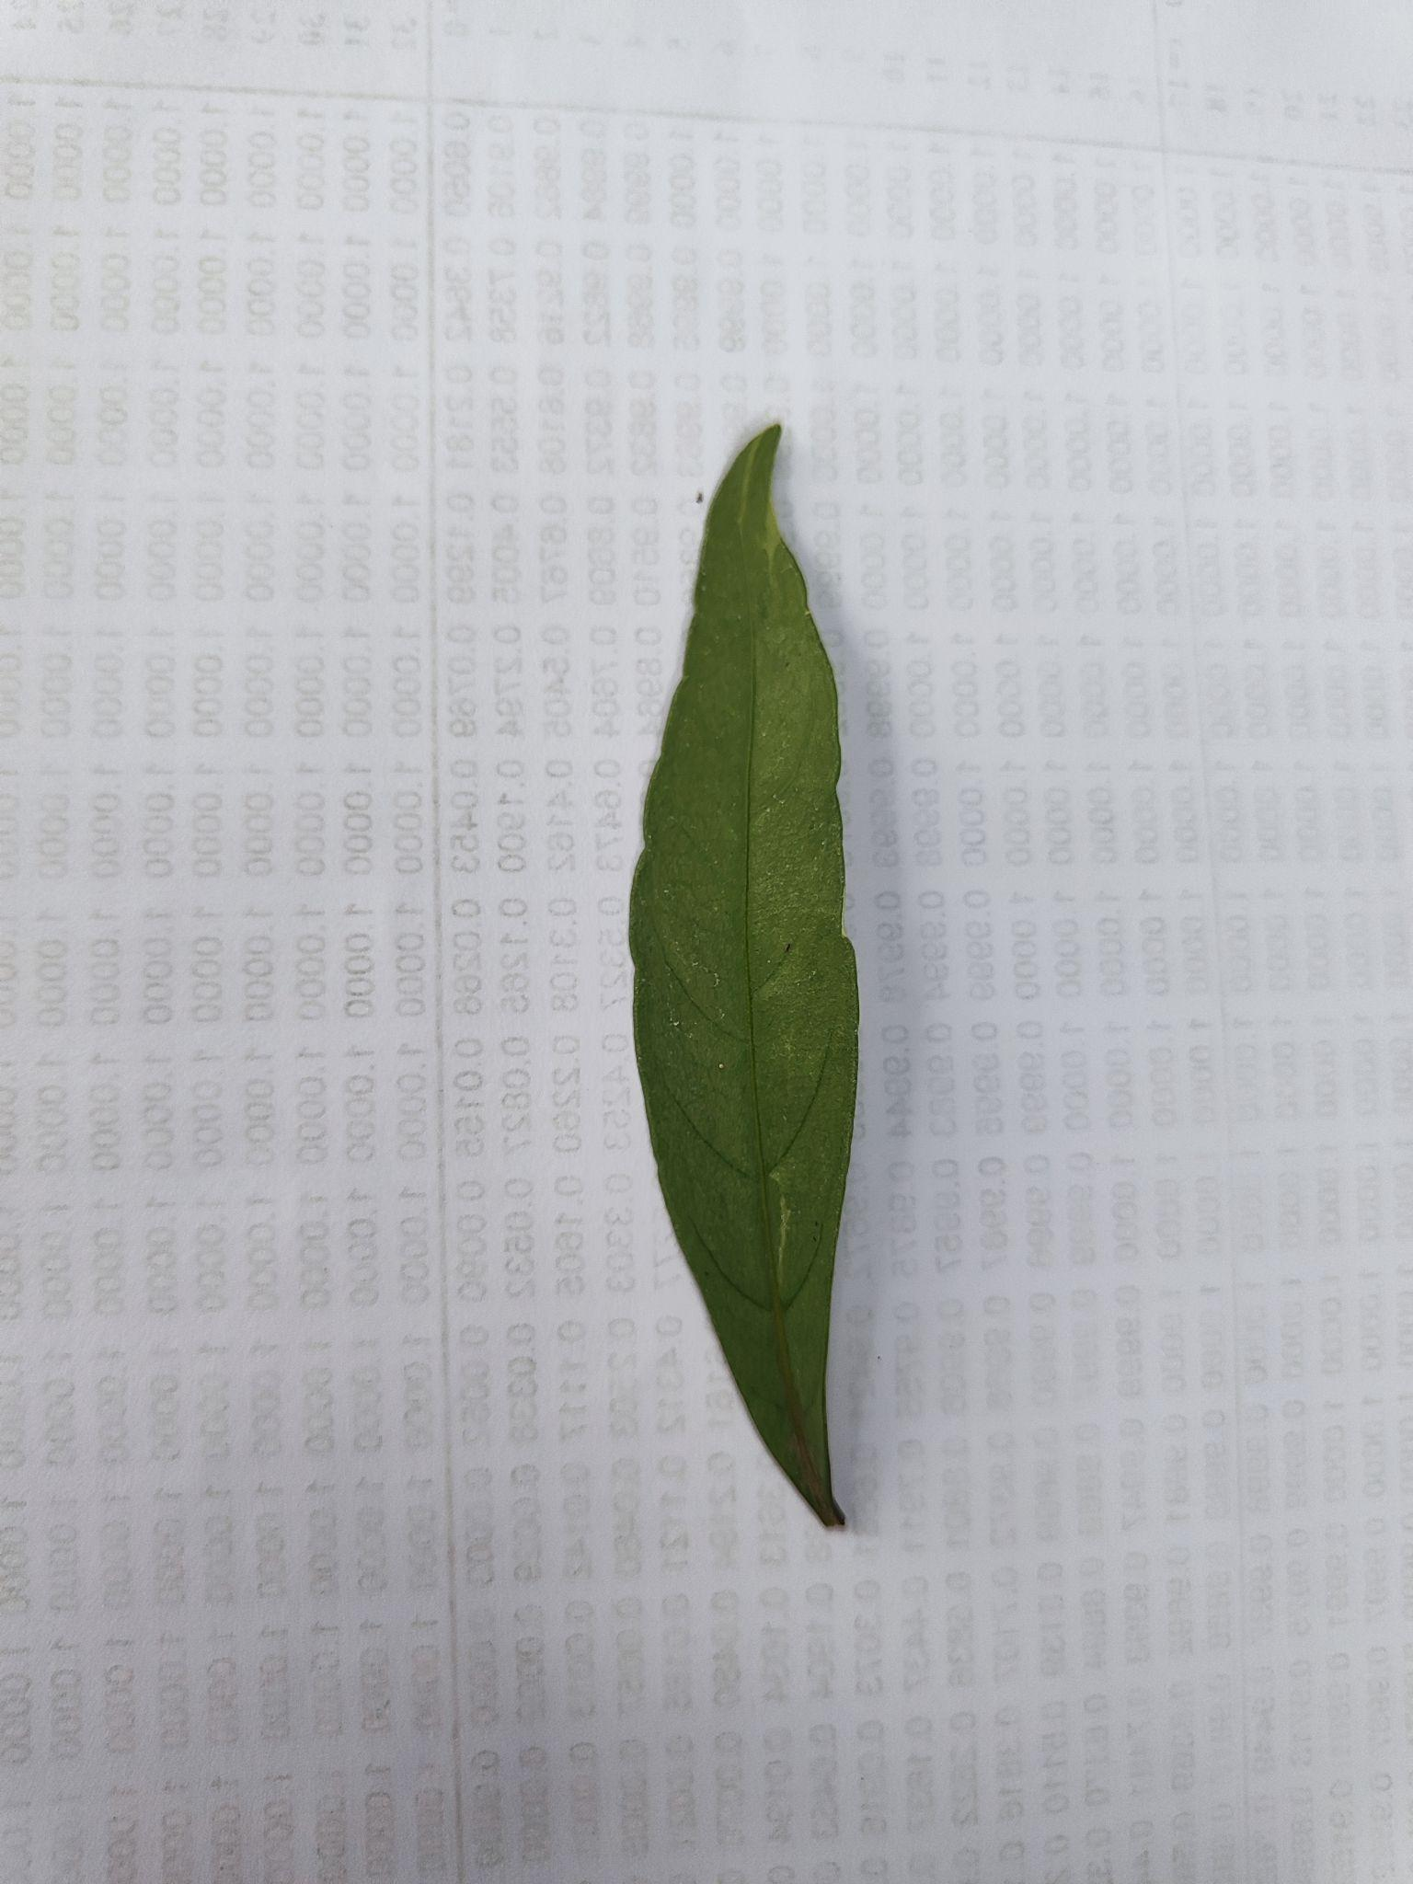
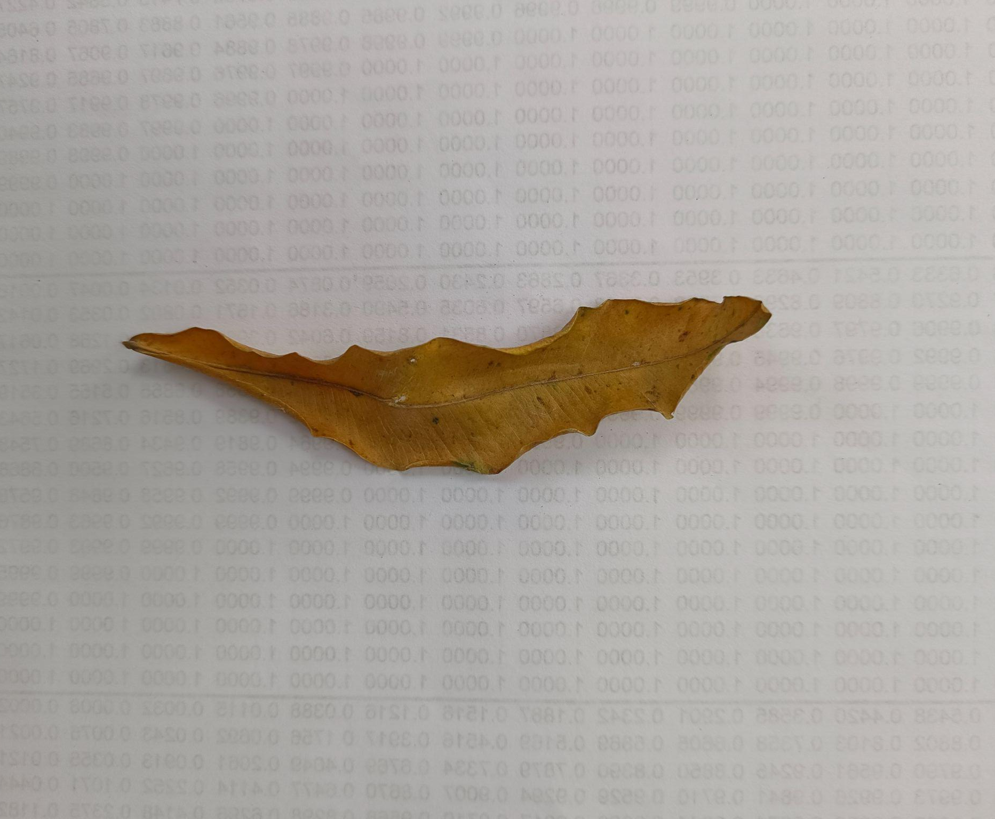

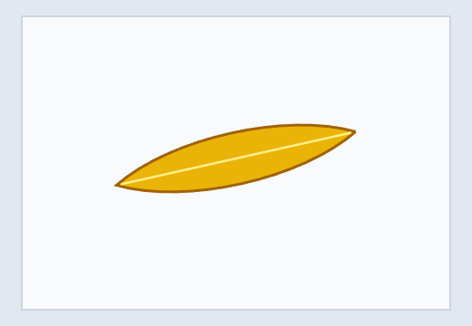
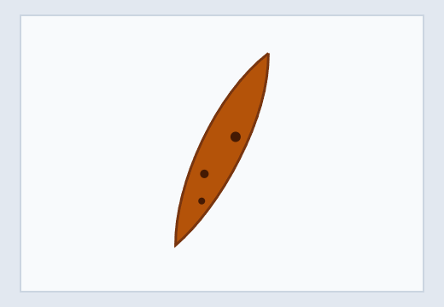
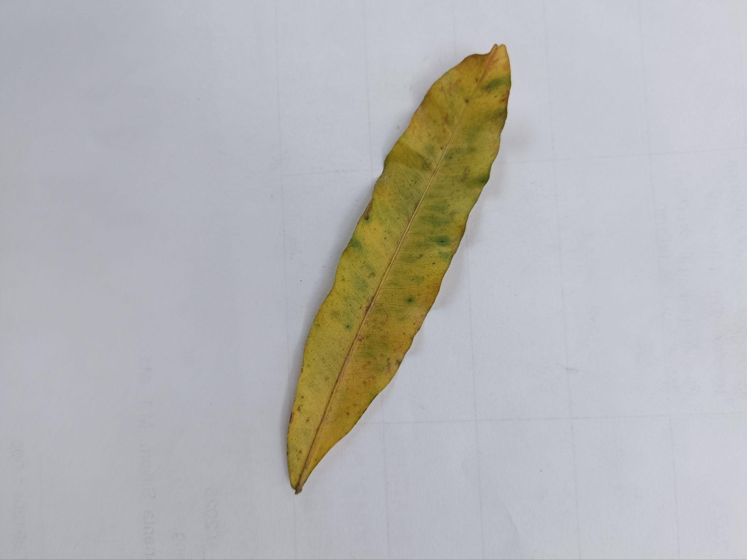
05
Contoh Data Primer Awal: 127 Foto Pasca-Audit
SAMPEL DATA PRIMER
Tersimpan pada Google Drive Tim: 41 Sehat · 51 Menguning · 35 Kering
Total Foto Terkumpul
Distribusi Kelas
Kondisi Sesi Pengambilan
Format Alas & Orientasi
127 Foto (Pasca-Audit)
41 : 51 : 35
22 Okt (Mendung) & 28 Okt (Pagi)
Kertas Putih • Rotasi Acak
📁 P1_Sehat (41 Foto)
📁 P1_Menguning (51 Foto)
📁 P1_Kering (35 Foto)
Sampel citra mentah (raw image) daun sehat berwarna hijau merata dengan permukaan utuh di atas alas kertas putih.
Sampel citra mentah daun fase menguning dengan sedikit bercak hijau, namun struktur helai daun masih rata.
Sampel citra mentah daun kering berwarna cokelat dominan dengan tekstur berkerut dan bagian tepi menggulung.
CIF61339 Pengolahan Citra Digital & Visi Komputer (Kelas A) • Teknik Informatika FILKOM UB
Nadhif Rif'at (074) • Nadhif Adita (033) • Muzhaffar Ammar (033)
Slide 5 / 15

Slide 6
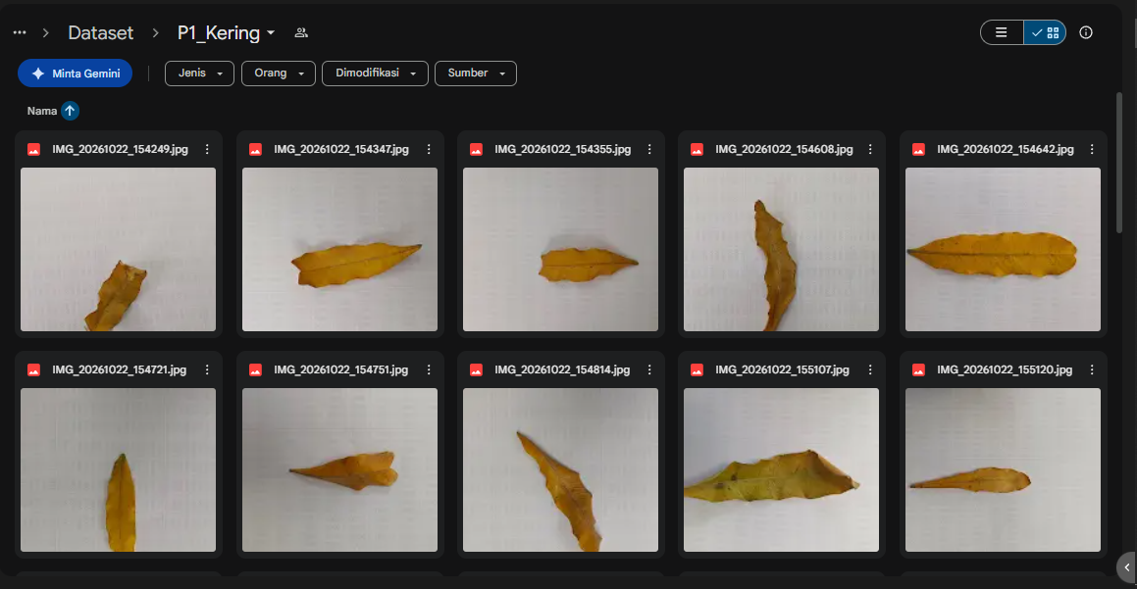
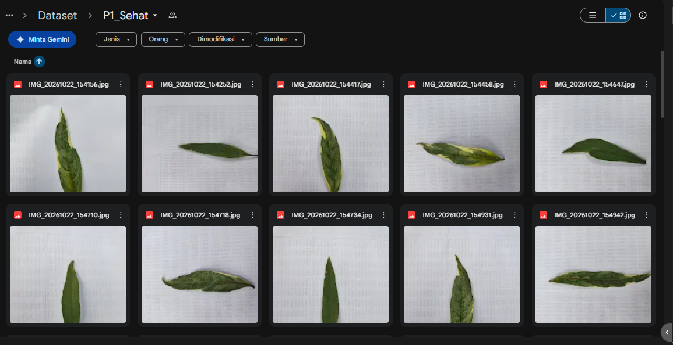
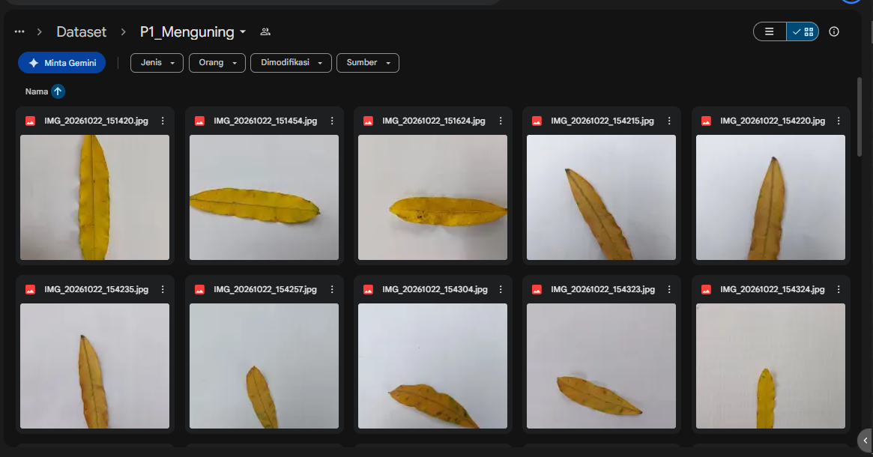
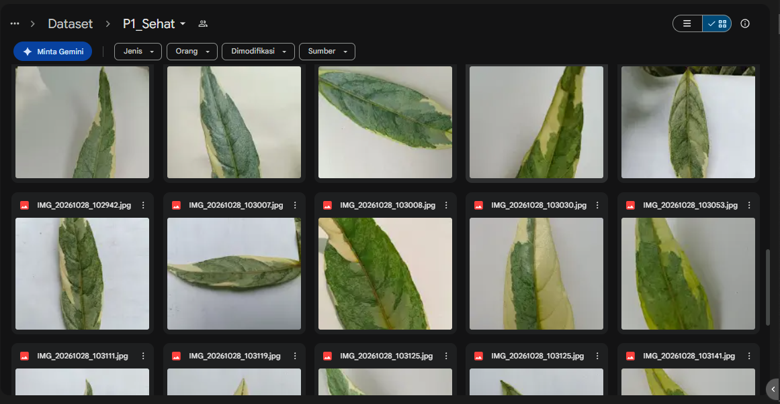
clips.id/ComVis-Topik2-GoogleDrive

Slide 7
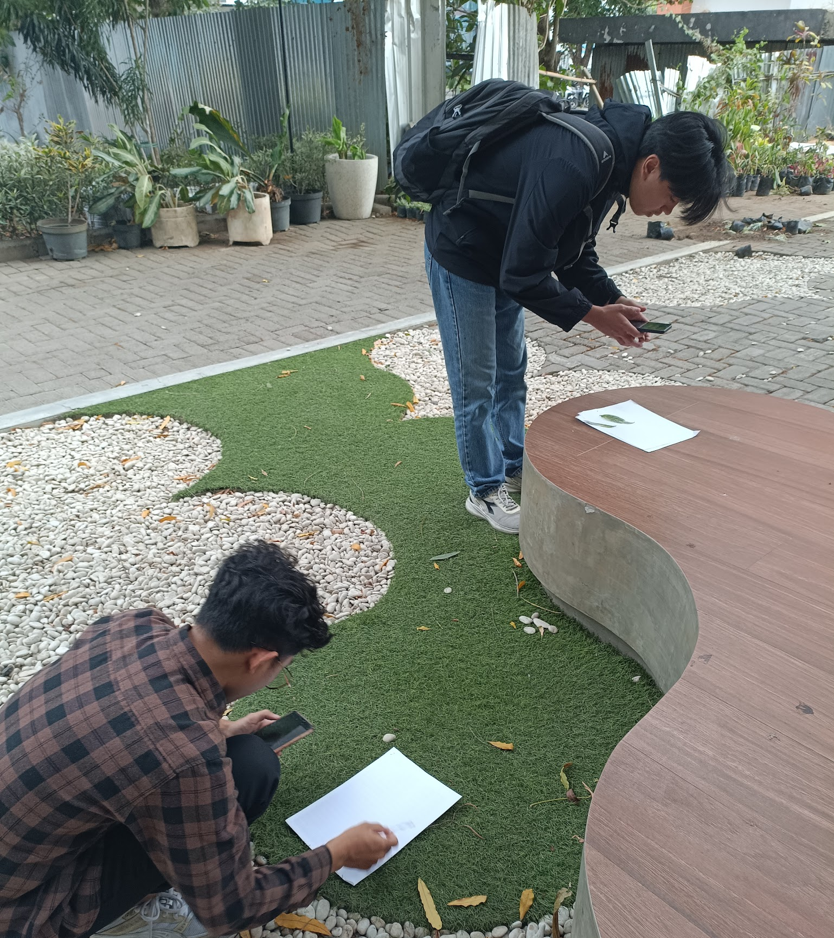
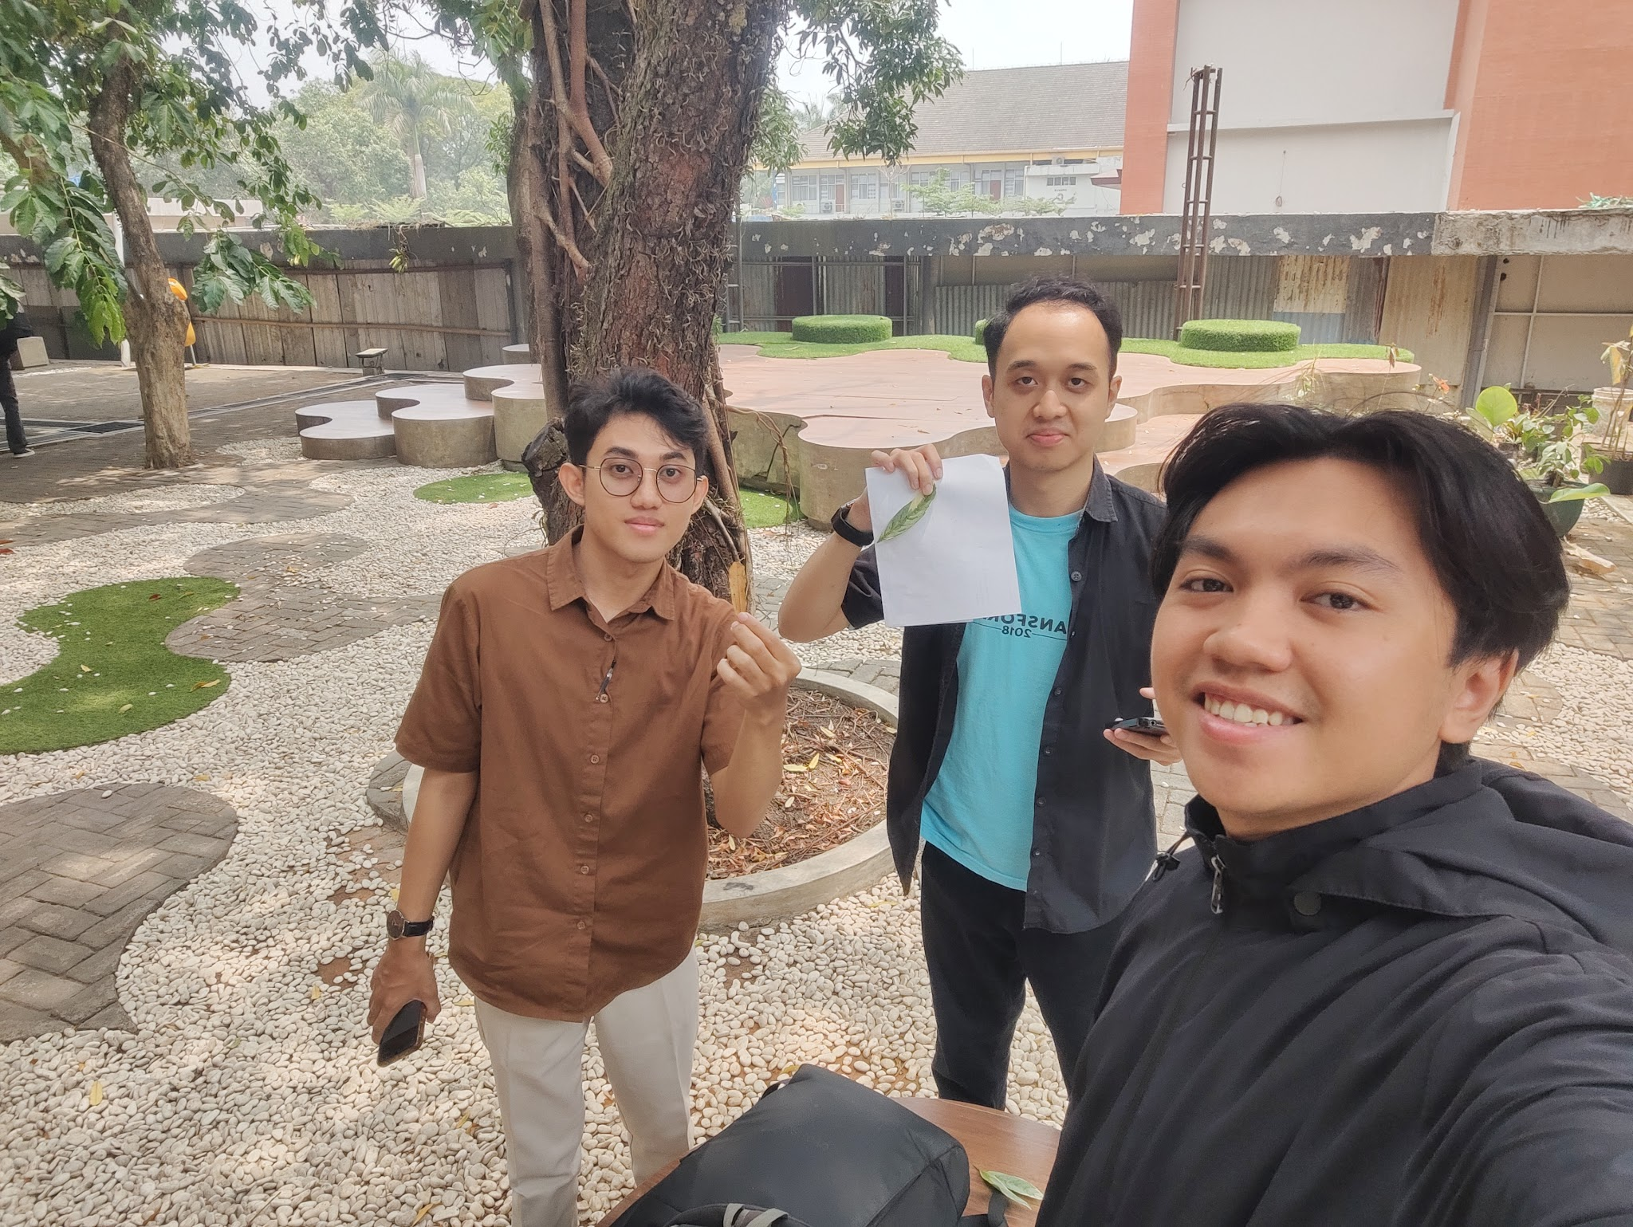
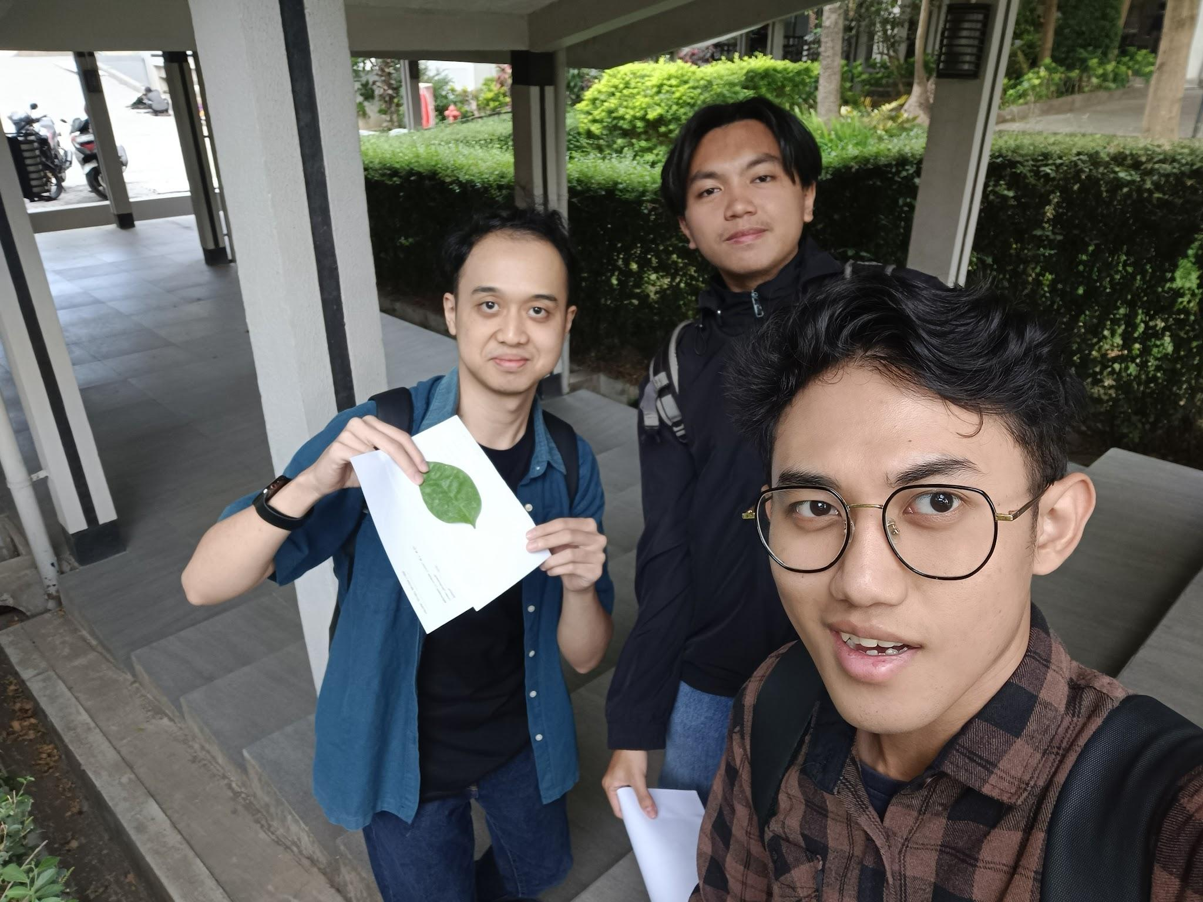
06
Bukti Dokumentasi Pengambilan Data Primer di Lingkungan UB
BUKTI DOKUMENTASI UB
Dokumentasi akuisisi data oleh anggota tim pada 2 hari berbeda di area FILKOM UB
DOKUMENTASI HARI KE-1
DOKUMENTASI HARI KE-2
Kamis, 22 Oktober 2026
Rabu, 28 Oktober 2026
Pengambilan 85 sampel citra daun (Sesi 1) oleh ketiga anggota tim di area taman depan Gedung GKM FILKOM UB pada pukul 15.14 - 15.58 WIB dalam kondisi cuaca mendung menggunakan alas kertas putih.
Pengambilan 42 sampel citra lanjutan (Sesi 2) pada pukul 10.17 - 10.34 WIB (kondisi pagi hari). Total 127 foto primer dikumpulkan bersama oleh Nadhif Rif'at (48 foto), Nadhif Adita (46 foto), dan Muzhaffar Ammar (33 foto).
CIF61339 Pengolahan Citra Digital & Visi Komputer (Kelas A) • Teknik Informatika FILKOM UB
Nadhif Rif'at (074) • Nadhif Adita (033) • Muzhaffar Ammar (033)
Slide 6 / 15

Slide 8
07
Evaluasi Dataset Awal & Rencana Penambahan Data (Sesi 3)
EVALUASI KRITIS DATA
Analisis distribusi data per sesi, evaluasi potensi bias perangkat HP, dan strategi penyeimbangan kelas
1. Evaluasi Bias Kamera HP
2. Distribusi Waktu & Cahaya Sesi
3. Perubahan Proporsi Kelas (41 : 51 : 35)
Pada Sesi 1: 1 kelas = 1 HP.
Patch latar saja memprediksi kelas dengan akurasi 51,8% (baseline 47,1%; null acak 38,5%; p = 0,032): indikasi awal bias kamera/cahaya.
Gabungan Sesi 1+2: 44,8% ± 5,7% (baseline 40,2%), tidak signifikan.
Sebanyak 46% foto kelas Sehat berasal dari Sesi 2 (pagi), sedangkan Menguning & Kering mayoritas dari Sesi 1 (mendung). Pada Sesi 3, proporsi kelas di setiap kondisi cahaya akan diseimbangkan.
Pemindahan 10 foto dari Kering ke Menguning (audit label) menyebabkan selisih jumlah antar kelas yang akan ditangani dengan class_weight dan penambahan kuota foto di Sesi 3.
Sesi & Waktu | Sehat | Menguning | Kering | Total
Sesi 1 (22 Okt, Mendung) | 22 | 40 | 23 | 85
Sesi 2 (28 Okt, Pagi) | 19 | 11 | 12 | 42
Total Pasca-Audit (N=127) | 41 | 51 | 35 | 127
Target Ekspansi Sesi 3 (Menuju Progress 2)
Distribusi Kamera HP | Cross-Device Capturing: Setiap anggota memotret ke-3 kelas (≈1/3 per HP)
Mitigasi Imbalance | Opsi A: class_weight="balanced" & Macro-F1. Opsi B: Tambah +65 Kering di Sesi 3
Variasi Cahaya | Pengambilan berpasangan teduh vs terang pada daun yang sama
Pencegahan Leakage | Pencatatan ID_daun & ID_pohon agar foto berpasangan tidak bocor ke train/test
Sintesis Temuan (Inti Evaluasi): Karena kelas dan perangkat bercampur di Sesi 1 dan terdapat indikasi sinyal latar (p = 0,032; efek moderat), C2 (segmentasi penghapusan background) dan pemotretan silang HP di Sesi 3 menjadi mitigasi wajib menuju Progress 2; uji latar diulang pada data lintas-HP.
CIF61339 PCD & VisKom (Kelas A) • Teknik Informatika FILKOM UB
Nadhif Rif'at (074) • Nadhif Adita (033) • Muzhaffar Ammar (033)
Slide 7 / 15

Slide 9
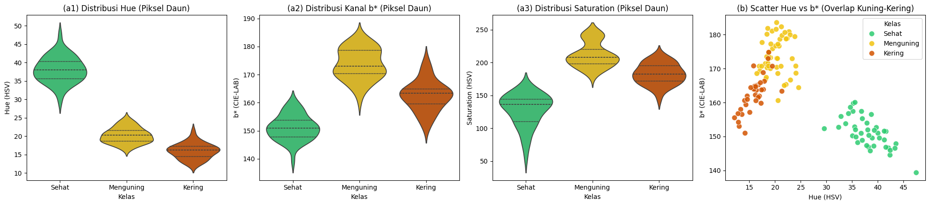
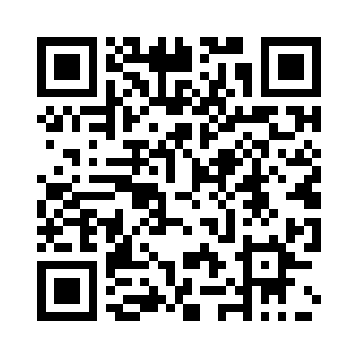
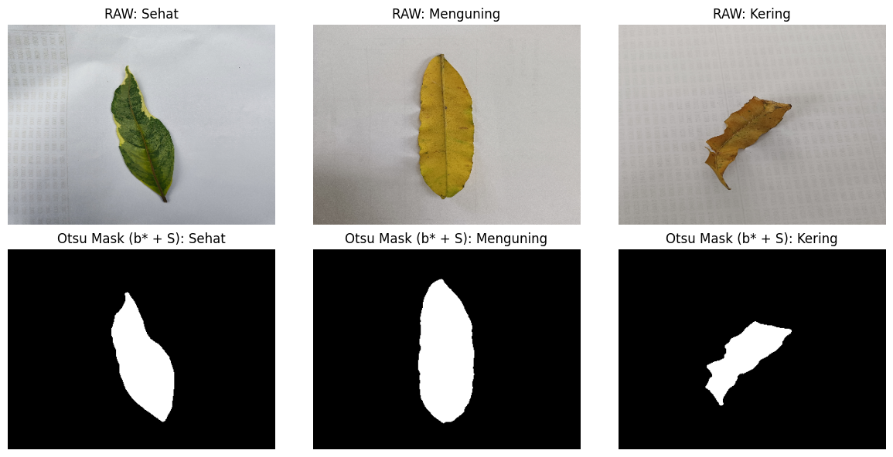
08
Hasil EDA Awal: Distribusi Warna, Uji Background & Segmentasi Otsu
EXPLORATORY DATA ANALYSIS
Hasil eksekusi script Google Colab menunjukkan tumpang tindih warna Menguning-Kering dan menguji potensi kebocoran latar
(A) VIOLIN PLOT (HUE, B*, SATURATION) & (B) SCATTER PLOT HUE VS B* (OUTPUT COLAB):
clips.id/ComVis-Topik2-ColabProgress1
Temuan: Sehat terpisah jelas (H: 32–46). Menguning (H: 17–25) dan Kering (H: 12–21) tumpang tindih kuat pada Hue 15–22 dan b* 160–178.
(C) PENGUJIAN BIAS BACKGROUND (BACKGROUND PATCH TEST)
(D) MASKING OTSU
(B* + SATURATION) VS KANAL A*:
Akurasi prediksi latar (Sesi 1+2): 44,8% ± 5,7% (baseline mayoritas 40,2%; acak 33,3%), dan khusus Sesi 1: 50,6% (p = 0,032).
Selisih kecil dan belum signifikan, jadi bias latar belum terbukti. Risiko konfounding kelas–HP tetap dimitigasi lewat C2 dan Sesi 3.
Hasil: Menguning dan Kering berhasil dipisahkan dari kertas putih via b* dan S.
Kesimpulan Bukti Awal: Warna menunjukkan tumpang tindih Menguning–Kering (Hue 15–22; b* 160–178), sehingga tekstur (GLCM/LBP) perlu diuji. Penghapusan latar (C2) dan Sesi 3 silang HP tetap diperlukan untuk menutup risiko konfounding kelas–HP.
CIF61339 PCD & VisKom (Kelas A) • Teknik Informatika FILKOM UB
Nadhif Rif'at (074) • Nadhif Adita (033) • Muzhaffar Ammar (033)
Slide 8 / 15

Slide 10
09
Rancangan Pipeline: PCD → Fitur → ML → DL
RANCANGAN PIPELINE
Alur sistem terintegrasi dari pengolahan citra (Mahasiswa 1), ekstraksi fitur & ML klasik (Mahasiswa 2), hingga Deep Learning (Mahasiswa 3)
TAHAP 0: DATA & SPLIT
TAHAP 1 • MHS 1 (DATA & PCD)
TAHAP 2 • MHS 2 (FITUR & ML)
Manifest & Data Partitioning
Tahapan Pengolahan Citra Digital (PCD)
Eksperimen A0 vs A
1. Konversi Ruang Warna (RGB ➔ HSV & LAB)
Ekstraksi fitur warna (HSV) & tekstur (GLCM + LBP invarian rotasi) hanya di dalam mask daun ➔ SVM, Random Forest, KNN.
• Pembuatan manifest.csv (id, label_awal, label_final, sesi, hp, cahaya).
• Split 5-Fold sebelum PCD: seluruh parameter hanya dipelajari dari train fold.
BYPASS BRANCHING:
Citra mentah (tanpa PCD) dialirkan langsung menuju:
➔ A0 (ML Klasik Raw)
➔ B (Deep Learning Raw)
2. Gamma Correction pada kanal L*
3. Bilateral Filtering (denoise sebelum CLAHE)
4. CLAHE pada kanal L* (uji clip limit 1-4)
TAHAP 3 • MHS 3 (DEEP LEARNING)
5. Segmentasi Daun (Otsu kanal b* + Saturation)
Eksperimen B vs C1 vs C2
6. Operasi Morfologi (Opening/Closing/Mask)
MobileNetV2 Transfer Learning (freeze backbone) tanpa jitter warna ➔ Uji B (Raw), C1 (No-Mask), C2 (Masked) + Grad-CAM & Demo.
7. Cropping ROI Daun (dengan Padding) & Resize 224x224 px
CIF61339 PCD & VisKom (Kelas A) • Teknik Informatika FILKOM UB
Nadhif Rif'at (074) • Nadhif Adita (033) • Muzhaffar Ammar (033)
Slide 9 / 15

Slide 11
10
Justifikasi Teknis Pemilihan Metode PCD & Hipotesis (H1–H4)
JUSTIFIKASI METODE
Landasan teori dan hipotesis pengujian setiap metode berdasarkan karakteristik citra daun
1. RUANG WARNA HSV & CIE-LAB
2. GAMMA & CLAHE (Zuiderveld, 1994)
Pemisahan Rona (H; a*, b*) dari Iluminasi (V; L*)
Peningkatan Kontras Lokal Kanal L*
Hipotesis H1: H & b* memisahkan Sehat vs Menguning; S/L* & a* memisahkan Menguning vs Kering. Catatan: Kanal H tidak stabil pada saturasi rendah.
Hipotesis H2: Menormalkan pencahayaan redup dan mempertegas kontras lokal urat/kerutan daun. Karena CLAHE berpotensi ikut mengangkat noise permukaan, Bilateral Filter diterapkan lebih dulu sebelum CLAHE (dengan pengujian clipLimit 1.0 - 4.0).
Uji: Histogram per kelas di dalam mask & uji signifikansi fitur.
Uji: Ablation on/off dan evaluasi generalisasi lintas-sesi.
3. BILATERAL (Tomasi, 1998) & SEGMENTASI
4. FITUR TEKSTUR (GLCM - Haralick; LBP - Ojala)
Edge-Preserving Denoising & Segmentasi
Pembeda Kerutan Permukaan Daun Kering
Hipotesis H3: Segmentasi kanal b* + Saturation stabil memisahkan daun dari kertas putih (mengatasi kegagalan kanal a* pada daun tanpa klorofil).
Hipotesis H4: Fitur tekstur memisahkan tumpang tindih Menguning vs Kering saat warna serupa. LBP invarian rotasi (LBP^riu2) tahan rotasi acak.
Uji: Komparasi Otsu, K-Means, GrabCut via IoU/Dice pada ±20 mask.
Uji: Komparasi performa Warna Saja vs Tekstur Saja vs Gabungan.
CIF61339 PCD & VisKom (Kelas A) • Teknik Informatika FILKOM UB
Nadhif Rif'at (074) • Nadhif Adita (033) • Muzhaffar Ammar (033)
Slide 10 / 15

Slide 12
11
Pembagian Job Desk 3 Anggota Tim
JOB DESK & SERAH-TERIMA
Akuisisi data dikerjakan bersama & output tiap peran menjadi input langsung bagi anggota lainnya
Anggota & Peran | Kontribusi Foto | Tugas Menuju Progress 2 | Luaran & Tenggat | Serah-Terima
Nadhif Rif'at (074) Mhs 1 • Data & PCD | 48 Foto (P1) Kuning: 30, Sehat: 6, Kering: 12 | Audit label, manifest.csv, split 5-fold, EDA citra, optimasi modul PCD v1, evaluasi IoU mask. | manifest.csv (12 Nov) PCD v1 (17 Nov) | Menyerahkan split.csv, folder processed_C1/, processed_C2/, masks/ ke Mhs 2 & 3.
Nadhif Adita (033) Mhs 2 • Fitur & ML | 46 Foto (P1) Kering: 33*, Sehat: 13 | Ekstraksi fitur raw (A0) & PCD (A), normalisasi fitur, pelatihan model SVM/RF/KNN. | features_raw & pcd.csv, hasil A0 vs A (17 Nov) | Menerima split.csv & masks/ dari Rif'at; menyerahkan tabel metrik ke laporan.
Muzhaffar Ammar (033) Mhs 3 • DL & Integrasi | 33 Foto (P1) Sehat: 22, Kuning: 11 | Eksperimen B (Raw), C1 & C2 (PCD), Grad-CAM, rancangan prototipe demo inferensi OpenCV. | Notebook B (17 Nov) C1 & C2 (24 Nov) | Menerima split.csv & citra PCD dari Rif'at; mengintegrasikan sistem ke demo app.
Tanggung Jawab Bersama | Total 127 Foto | Akuisisi Sesi 3 (tiap anggota memotret ke-3 kelas silang HP sebelum 18 Nov), review laporan, commit aktif di GitHub, serta penguasaan silang seluruh materi.
*Catatan: 10 dari 33 foto Kering Sesi 1 Nadhif Adita telah direklasifikasi ke Menguning pasca-audit kriteria visual (% area).
CIF61339 PCD & VisKom (Kelas A) • Teknik Informatika FILKOM UB
Nadhif Rif'at (074) • Nadhif Adita (033) • Muzhaffar Ammar (033)
Slide 11 / 15

Slide 13
12
Protokol Evaluasi Kuantitatif & Validasi Statistik
PROTOKOL EVALUASI
Pengukuran performa model secara objektif menggunakan validasi silang (Cross-Validation) dan pengujian lintas sesi
1. REPEATED STRATIFIED 5-FOLD CV & LINTAS-SESI:
4. BASELINE PEMBANDING & UJI SIGNIFIKANSI:
Repeated 5-Fold (×3 random seed) untuk menghasilkan nilai mean±std yang stabil. Uji Lintas-Sesi: Train Sesi 1 (85 foto) ➔ Test Sesi 2 (42 foto) guna menguji ketahanan terhadap perubahan waktu dan perangkat.
• Chance Level: 33,3% (tebakan acak seimbang 3 kelas).
• Majority Baseline: 40,2% (selalu menebak kelas mayoritas Menguning).
• Simple Hue Baseline: Thresholding rata-rata nilai Hue kanal daun.
• Uji Signifikansi: McNemar Test / Wilcoxon Signed-Rank Test antar-fold sebelum mengklaim "PCD meningkatkan performa".
2. METRIK UTAMA: MACRO-F1 (MEAN ± STD):
Macro-F1 (rata-rata F1 antar-kelas) menjadi metrik utama untuk mengevaluasi data tidak seimbang (41:51:35), didukung penerapan parameter class_weight="balanced" pada model ML dan Deep Learning.
5. EVALUASI KUALITAS LABEL & AKURASI SEGMENTASI:
• Reliabilitas Label: Kesepakatan label awal–akhir 92,1% (κ = 0,882, konsistensi tim); κ inter-annotator dihitung dari pelabelan buta anggota kedua.
• Kualitas Segmentasi: Pengukuran kuantitatif IoU / Dice Score pada ±20 ground-truth mask manual untuk membuktikan pemisahan daun dari latar.
3. CONFUSION MATRIX 3×3 & ERROR GALLERY:
Membedah distribusi kesalahan klasifikasi silang antara kelas Menguning dan Kering untuk menjawab RQ3, didukung analisis visual aktivasi fitur menggunakan Grad-CAM.
CIF61339 PCD & VisKom (Kelas A) • Teknik Informatika FILKOM UB
Nadhif Rif'at (074) • Nadhif Adita (033) • Muzhaffar Ammar (033)
Slide 12 / 15

Slide 14
13
Tabel Risiko, Batasan, Mitigasi & Roadmap Kerja
RISIKO & TIMELINE
Manajemen risiko proaktif untuk menjamin kelancaran capaian milestone akademik
Risiko / Batasan | Dampak & Strategi Mitigasi Terukur
1. Bias Sensor HP & Sesi | Model belajar ciri HP ➔ Akuisisi silang Sesi 3, uji potongan latar, & evaluasi lintas-sesi.
2. Label Subjektif | Label noise kuning-kering ➔ Audit 2 anotator (κ=0.882) & pisahkan folder borderline.
3. Imbalance (41:51:35) | Bias kelas mayoritas ➔ class_weight="balanced" di P1; tambah +65 Kering di P2.
4. Data Kecil untuk DL | Overfitting jika scratch ➔ Transfer Learning MobileNetV2 (freeze backbone) + rotasi.
5. Gagal Segmentasi | Daun kuning menyatu dengan kertas ➔ Gunakan kombinasi kanal b* + Saturation.
6. Waktu Komputasi DL | Bottleneck eksperimen ➔ Ablation penuh di jalur ML klasik, jalur DL fokus B vs C1 vs C2.
7. Spesies Tunggal | Belum uji lintas spesies ➔ Dinyatakan jujur sebagai batasan ruang lingkup proof-of-concept.
ROADMAP SPRINT INTERNAL TIM:
✓ Progress 1 (11–12 Nov • ±20%):
Proposal, pipeline, 127 foto pasca-audit, manifest.csv, EDA kilat Colab, & dokumentasi.
➔ Sprint Menuju P2 (13–17 Nov):
Sesi 3 (≥300 foto), PCD v1, fitur A0 & A, inisiasi model B MobileNetV2.
• Progress 2 (18–19 Nov • ±55%):
Dataset final terlabel, EDA, komparasi PCD, evaluasi 2 model ML klasik.
• Progress 3 (25–26 Nov • ±80–85%):
Model DL (C1 & C2), tabel komparasi penuh, Grad-CAM, & prototipe awal.
★ Final (2–3 Des • 100%):
Live demo OpenCV, laporan final LaTeX, repo GitHub, & pengumpulan semua luaran.
CIF61339 PCD & VisKom (Kelas A) • Teknik Informatika FILKOM UB
Nadhif Rif'at (074) • Nadhif Adita (033) • Muzhaffar Ammar (033)
Slide 13 / 15

Slide 15
14
Daftar Referensi Ilmiah
DAFTAR REFERENSI
Landasan teoretis untuk algoritma PCD, fitur tekstur, model Machine Learning & Deep Learning
GLCM
Haralick, R.M., Shanmugam, K. dan Dinstein, I., 1973. Textural features for image classification. IEEE Transactions on Systems, Man, and Cybernetics, SMC-3(6), hal.610–621.
KAPPA
Landis, J.R. dan Koch, G.G., 1977. The measurement of observer agreement for categorical data. Biometrics, 33(1), hal.159–174.
LBP
Ojala, T., Pietikäinen, M. dan Mäenpää, T., 2002. Multiresolution gray-scale and rotation invariant texture classification with local binary patterns. IEEE TPAMI, 24(7), hal.971–987.
MOBILENET
Sandler, M., Howard, A., Zhu, M., Zhmoginov, A. dan Chen, L.C., 2018. MobileNetV2: Inverted residuals and linear bottlenecks. Dalam: Proceedings of the IEEE CVPR, hal.4510–4520.
GRAD-CAM
Selvaraju, R.R., Cogswell, M., Das, A., Vedantam, R., Parikh, D. dan Batra, D., 2017. Grad-CAM: Visual explanations from deep networks via gradient-based localization. Dalam: IEEE ICCV, hal.618–626.
BILATERAL
Tomasi, C. dan Manduchi, R., 1998. Bilateral filtering for gray and color images. Dalam: Sixth IEEE ICCV, hal.839–846.
CLAHE
Zuiderveld, K., 1994. Contrast limited adaptive histogram equalization. Dalam: P.S. Heckbert, ed. Graphics Gems IV. San Diego: Academic Press, hal.474–485.
CIF61339 PCD & VisKom (Kelas A) • Teknik Informatika FILKOM UB
Nadhif Rif'at (074) • Nadhif Adita (033) • Muzhaffar Ammar (033)
Slide 14 / 15

Slide 16
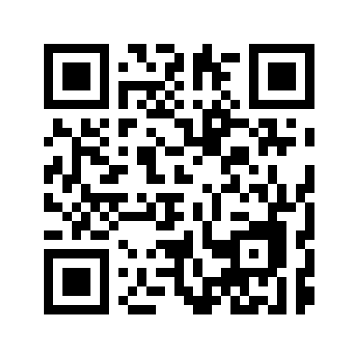
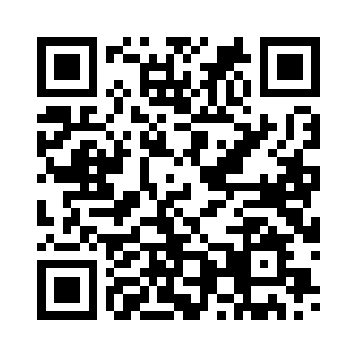
15
Ringkasan Temuan P1, Masukan yang Diharapkan & Akses Proyek
PENUTUP & KONSULTASI
Sesi Diskusi & Tanya Jawab bersama Dosen Pengampu Ibu Yuita Arum Sari, S.Kom., M.Kom., Ph.D.
3 TEMUAN KRITIS PROGRESS 1:
3 POIN DISKUSI & KONFIRMASI KEPADA DOSEN
1. Tumpang Tindih Warna: Kelas Menguning dan Kering tumpang tindih kuat pada Hue 15–22, b* 160–178, dan Saturation 180–210.
2. Indikasi Bias Perangkat/Latar: Patch latar Sesi 1 memprediksi kelas di atas kebetulan (50,6%; baseline 47,1%; p = 0,032), efek moderat; dimitigasi lewat C2 dan Sesi 3 silang HP.
3. Relabeling Kering ➔ Kuning: Audit 10 foto mengubah distribusi menjadi 41 : 51 : 35 (kesepakatan awal–akhir 92,1%).
• Q1: Terkait distribusi 41:51:35 pasca-audit, apakah cukup dimitigasi dengan class_weight="balanced" & Macro-F1 (Opsi A), atau wajib ditambah kuota Kering di Sesi 3 agar 100:100:100 (Opsi B)?
• Q2: Apakah kasus borderline boleh dikeluarkan dari data latih utama dan dilaporkan khusus pada analisis kegagalan model?
• Q3: Apakah skema evaluasi lintas-sesi (Train Sesi 1 ➔ Test Sesi 2) disetujui mendampingi repeated 5-fold CV?
AKSES REPOSITORI & DATASET PRIMER:
Nadhif Rif'at (074)
Nadhif Adita (033)
Muzhaffar A. (033)
Data & PCD
Feature & ML Klasik
Deep Learning & CV
FILKOM UB
FILKOM UB
FILKOM UB
GitHub Repository
Google Drive
CIF61339 PCD & VisKom (Kelas A) • Teknik Informatika FILKOM UB
Nadhif Rif'at (074) • Nadhif Adita (033) • Muzhaffar Ammar (033)
Slide 15 / 15

Slide 17


16
Terima Kasih atas Perhatian Anda
PENUTUP
Presentasi Progress 1 — Klasifikasi Kesegaran Daun Berbasis PCD, ML & DL
TERIMA KASIH
Sesi Tanya Jawab, Konsultasi, & Diskusi
Mahasiswa 1 — Data & PCD
Nadhif Rif'at Rasendriya
NIM: 235150201111074
Teknik Informatika FILKOM UB
Mahasiswa 2 — Feature & ML
Nadhif Adita Fernanda
NIM: 235150201111033
Teknik Informatika FILKOM UB
Mahasiswa 3 — DL & CV
Muzhaffar Ammar
NIM: 235150200111033
Teknik Informatika FILKOM UB
CIF61339 Pengolahan Citra Digital & Visi Komputer (Kelas A) • Teknik Informatika FILKOM UB
Nadhif Rif'at (074) • Nadhif Adita (033) • Muzhaffar Ammar (033)

